Slide 1
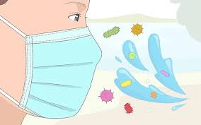
PHÒNG GIÁO DỤC VÀ ĐÀO TẠO QUẬN LONG BIÊN
TRƯỜNG MẦM NON ÁNH SAO
KỸ NĂNG ĐEO KHẨU TRANG Y TẾ ĐÚNG CÁCH
Lứa tuổi: Mẫu giáo nhỡ 4 - 5 tuổi
Giáo viên: Trương Thị Quỳnh Nga
Lớp MGN B3
Năm học: 2021 - 2022

Slide 2

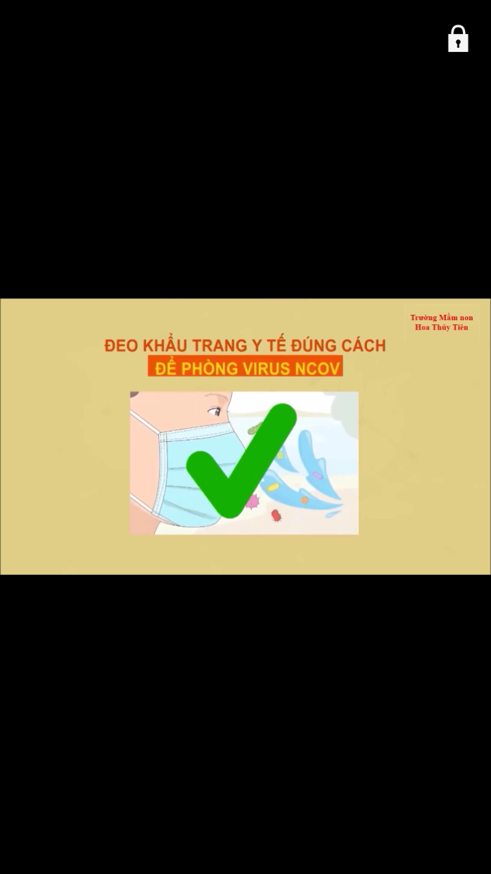
ĐEO KHẨU TRANG Y TẾ ĐÚNG CÁCH
ĐỂ PHÒNG CHỐNG COVID - 19

Slide 3
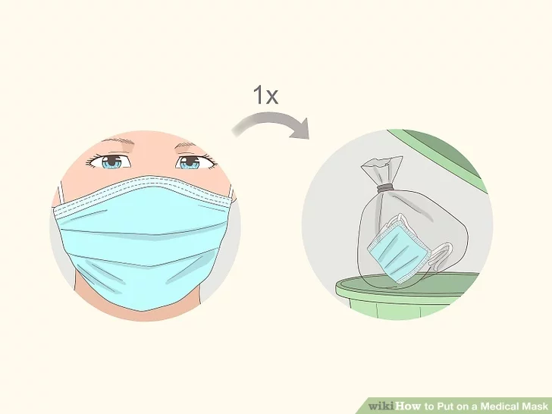
ĐEO KHẨU TRANG Y TẾ ĐÚNG CÁCH
ĐỂ PHÒNG CHỐNG COVID - 19
SỬ DỤNG 1 LẦN
RỒI VỨT VÀO THÙNG RÁC
CÓ NẮP ĐẬY

Slide 4
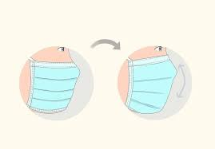
ĐEO KHẨU TRANG Y TẾ ĐÚNG CÁCH
ĐỂ PHÒNG CHỐNG COVID - 19
SỬ DỤNG MẶT XANH
RA NGOÀI, DO CÓ TÍNH
CHỐNG NƯỚC

Slide 5
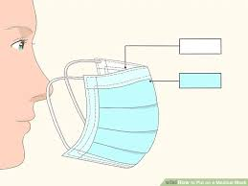
ĐEO KHẨU TRANG Y TẾ ĐÚNG CÁCH
ĐỂ PHÒNG CHỐNG COVID - 19
MẶT TRẮNG
CÓ TÍNH HÚT ẨM
ĐỂ HƠI THỞ THOÁT RA
THẤM VÀO KHẨU TRANG

Slide 6
ĐEO KHẨU TRANG Y TẾ ĐÚNG CÁCH
ĐỂ PHÒNG CHỐNG COVID - 19
KHẨU TRANG PHẢI
CHE KÍN
CẢ MŨI, MIỆNG, CẰM

Slide 7
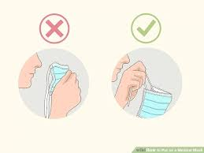
ĐEO KHẨU TRANG Y TẾ ĐÚNG CÁCH
ĐỂ PHÒNG CHỐNG COVID - 19
TUYỆT ĐỐI
KHÔNG SỜ TAY VÀO
VÔ TÌNH LÀM CHO BÀN TAY
LÂY NHIỄM VIRUS

Slide 8

ĐEO KHẨU TRANG Y TẾ ĐÚNG CÁCH
ĐỂ PHÒNG CHỐNG COVID - 19
CHỈ ĐƯỢC CẦM VÀO
DÂY ĐEO QUA TAI
THÁO RA CHO VÀO
THÙNG RÁC AN TOÀN

Slide 9

ĐEO KHẨU TRANG Y TẾ ĐÚNG CÁCH
ĐỂ PHÒNG CHỐNG COVID - 19
CẦN RỬA TAY VỚI
XÀ PHÒNG VÀ NƯỚC SẠCH
NGAY SAU KHI
VỨT BỎ KHẨU TRANG

Slide 10
Video hướng dẫn

